Slide 1
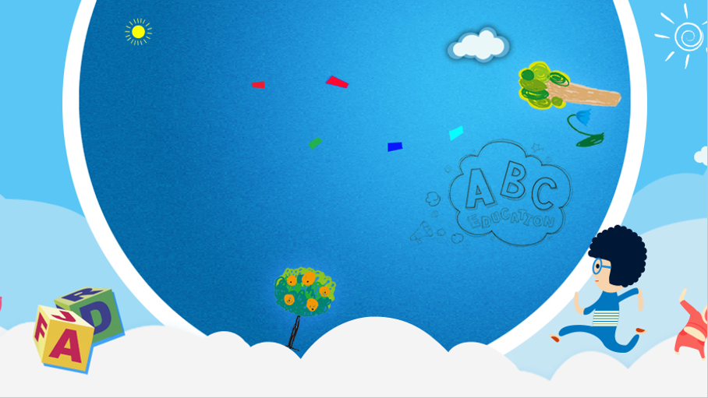
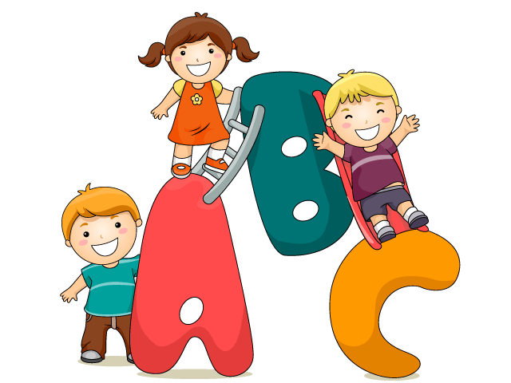
我很诚实
第一课时

Slide 2
亲吻小猪
湖北咸宁实验小学的副校长洪耀明对学生许诺：只要学生不乱丢垃圾，并能制止别人扔垃圾，使学校门前道路的卫生状况得到改善，我就在一个月后的升旗仪式上当众亲吻一头小猪。
一个月后，学校门前道路的卫生大为改观。

Slide 3
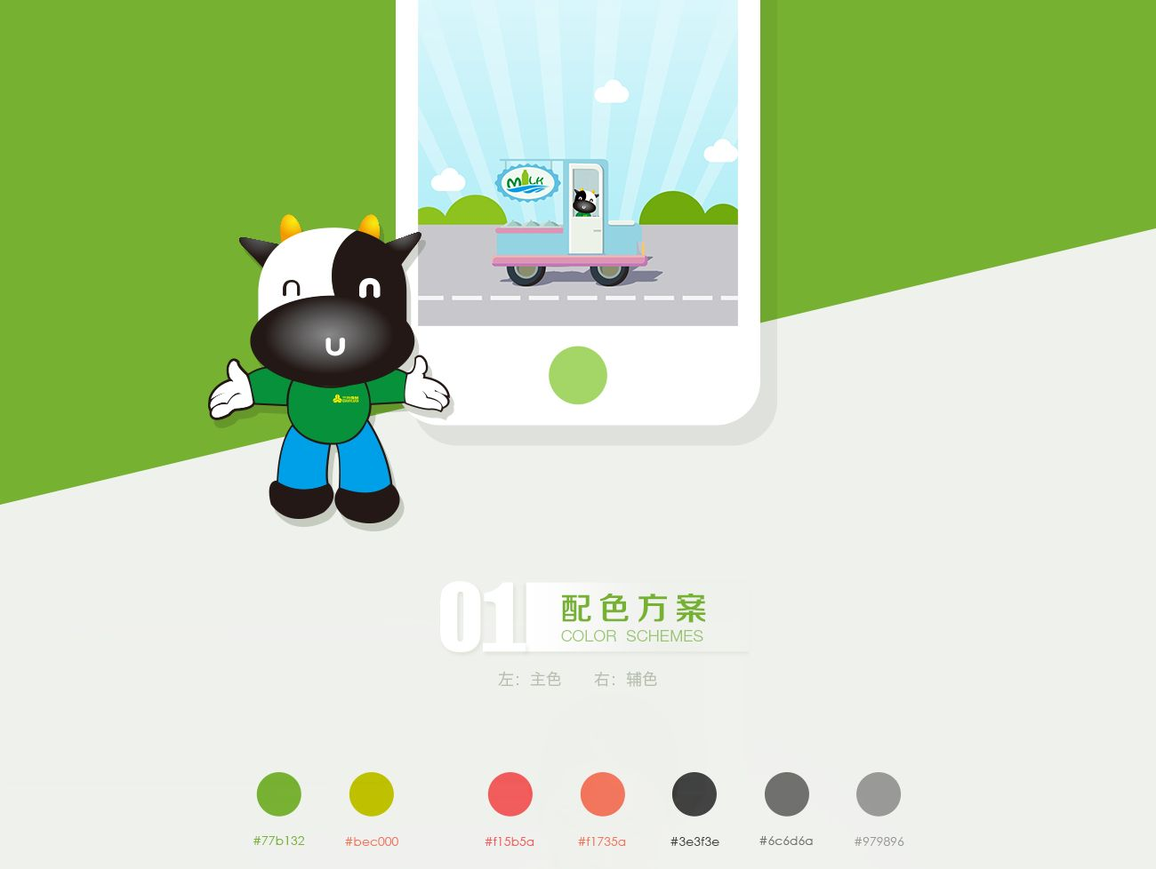
如果你是这名校长，你会兑现你的承诺，去亲吻一头小猪吗？

Slide 4
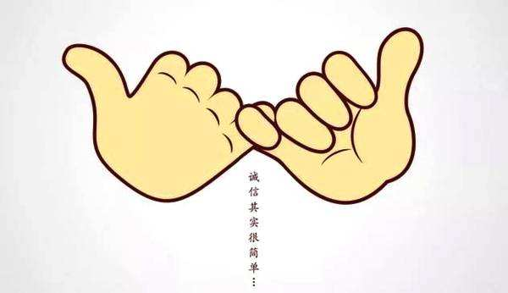
为兑现承诺，洪耀明在学校的升旗仪式上亲吻了一头小猪。
言必行，行必果

Slide 5
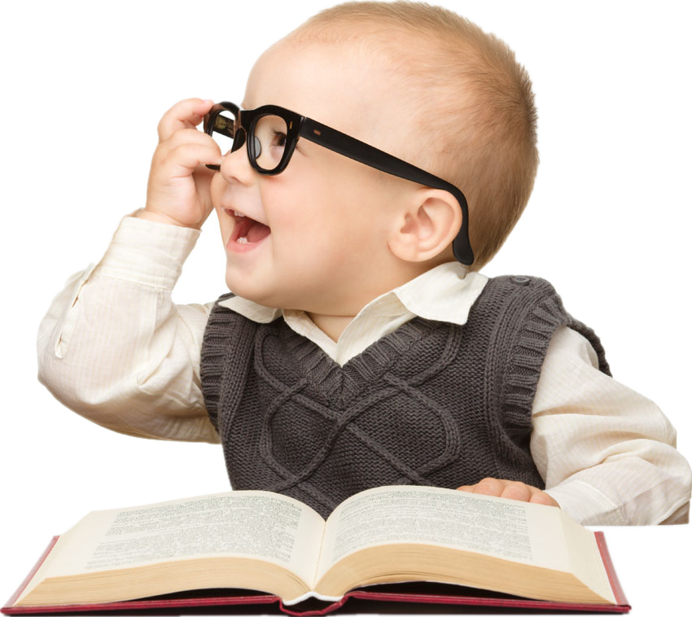
思 考
我们应该向这名校长学习哪一种重要的品质？
诚实守信

Slide 6
视频：《诚信歌》

Slide 7
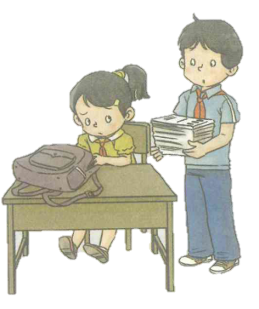
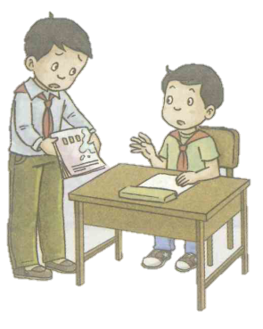
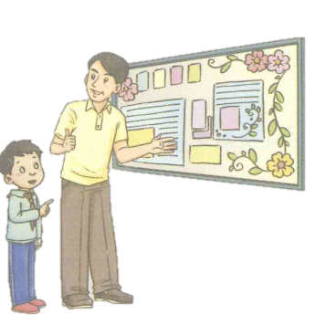
李东不小心把同学的本子弄湿了，虽然对方并不知道是他弄的，他还是主动向对方道了歉。
张敏忘记完成老师布置的作业。课代表催交作业时，她谎称作业已完成，忘带了。
老师表扬邓彬板报画得好。邓彬说：“这是陈明明画的，我只是涂了颜色。”

Slide 8
小 讨 论
1、你赞同图中同学的做法吗？为什么？
2、你认为“诚实”是什么呢？

Slide 9
我心中的诚实行为
1.实话实说。
2.敢于承认错误。
3.内心与言行一致，不虚假。
4.……

Slide 10
诚实是什么
诚实，即忠诚老实，就是忠于事物的本来面貌，不隐瞒自己的真实思想，不掩饰自己的真实感情，不说谎，不作假，不为不可告人的目的而欺瞒别人。

Slide 11
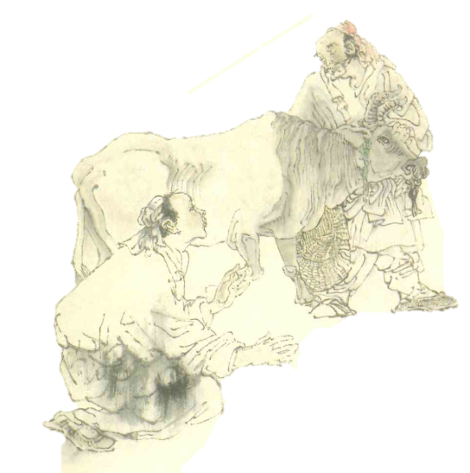
明山宾卖牛
在我国南北朝时，有一个人叫明山宾。他家里很穷，唯一值点钱的东西是一头牛。一年春天，正值青黄不接，家里揭不开锅，明山宾只好把牛牵到集市上去卖。到了集市上，他发现人家的牛又肥又壮，而自己的牛却又瘦又小。等了半天，连个问价的人都没有。后来，总算有了一个买主，见明山宾要价不高，就把牛买走了。明山宾拿着钱往家走，刚走出集市不远，忽然想到这头牛从前害过蹄病，忘记告诉买主了。于是，他急忙跑回去找到那个买主，把情况一五一十地说了。不料，买主听后却要求明山宾退钱。明山宾没有与买主争执，退还了钱。

Slide 12
我看“明山宾”
有人认为，明山宾太傻了。你同意这种观点吗？为什么？

Slide 13
小小分享
诚实故事会
你还知道哪些类似的故事吗？召开一个诚实故事会，讲一讲有关诚实的故事。

Slide 14
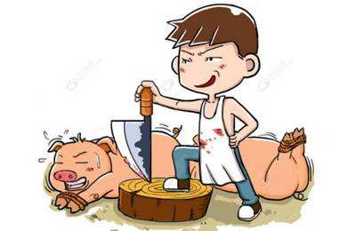
曾子的妻子到市场上去，她的儿子要跟着一起去，一边走，一边哭。妈妈对他说：“你回去，等我回来以后，杀猪给你吃。”妻子从市场回来了，曾子要捉猪来杀，他的妻子拦住他说：“那不过是跟小孩子说着玩的。”曾子说：“决不可以跟小孩子说着玩。小孩本来不懂事，要照父母的样子学，听父母的教导。现在你骗他，就是教孩子骗人。做妈妈的骗孩子，孩子不相信妈妈的话，那是不可能把孩子教好的。”曾子于是把猪给杀了。

Slide 15
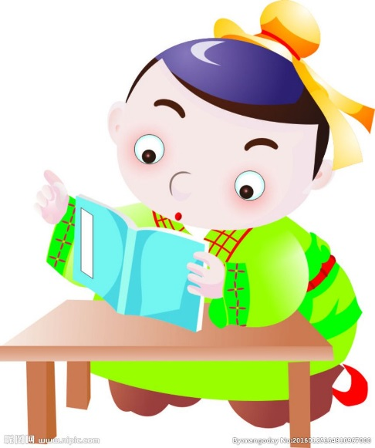
宋濂小时侯喜欢读书，但是家里很穷。也没钱买书，只好向人家借，每次借书，他都讲好期限，按时还书，从不违约，人们都乐意把书借给他。
一次，他借到一本书，越读越爱不释手，便决定把它抄下来。可是还书的期限快到了。他只好连夜抄书。时值隆冬腊月，滴水成冰。他母亲说：“孩子，都半夜了，这么寒冷，天亮再朝抄吧。人家又不是等这书看。”宋濂说：“不管人家等不等这本看，到期限就要还，这是个信用问题，也是尊重别人的表现。如果说话做事不讲信用，失信于人，怎么可能得到别人的尊重。”

Slide 16
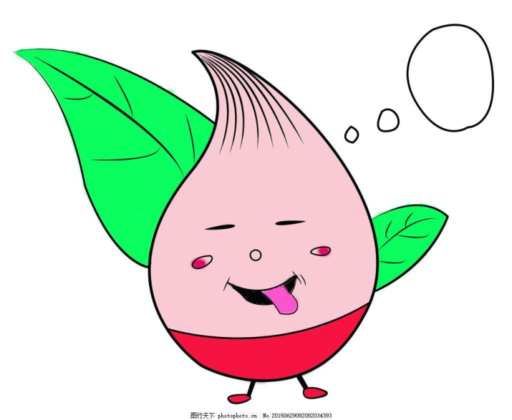
有一个国王因为没有孩子，就想找一位诚实的孩子做王子。他对前来应招的孩子们说：“今天给你们一粒种子，三个月后，看谁能给我种出最美丽的花，谁就是王子了。”三个月过去了，聪明的或伶俐的孩子们捧着一盆盆五彩的花儿，前来参加最后的竞争。只有一位小孩盆中空空、泪眼涟涟：“尊敬的国王，我每天辛勤的浇水，细心的施肥，即使睡觉，也把花盆搂在怀里，但是，我却什么也没种出来??”国王听了哈哈大笑：“诚实的王子呀，你不会种出任何的花草，因为我给你们的，都是炒熟的种子呀！”

Slide 17
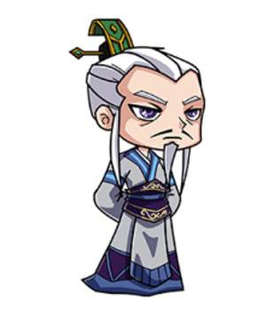
古今智慧：诚信值千金
一丝一毫关乎节操，一件小事、一次不经意的失信，可能会毁了我们一生的名誉。
——林达生
巧诈不如拙诚。
——《韩非子·说林上》
生命不可能从谎言中开出灿烂的鲜花。
——海涅
丈夫一言许人，千金不易。
——《资治通鉴》

Slide 18
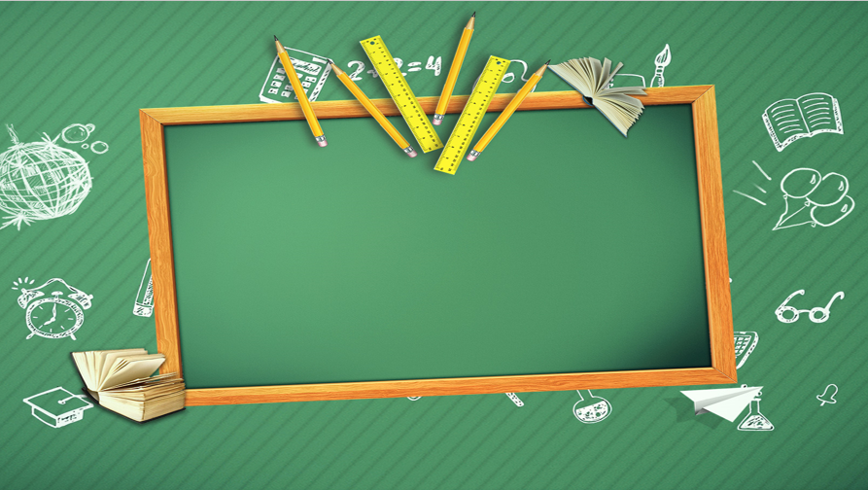
教师寄语
诚实是中华民族的传统美德，是做人之本。

Slide 19
英国人平均每天撒谎四次
英国一家市场调查公司调查了4300名英国成年人，结果显示，英国民众平均每天撒谎4次，平均每人每年撒谎次数近1500次。

Slide 20
思 考
我们都知道撒谎是一种非常不好的行为，但是我们在生活中有时候还是会不由自主地说谎话。你知道是什么原因吗？

Slide 21
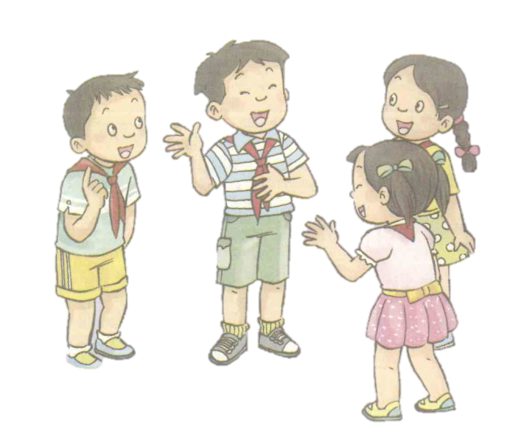
我家养了几条非常好看的金鱼！
放学后我们到你家去看看吧！
小文是个热情的孩子。一天，同学们都在谈自己家里养的小动物。小文家根本没有养金鱼，但他……

Slide 22
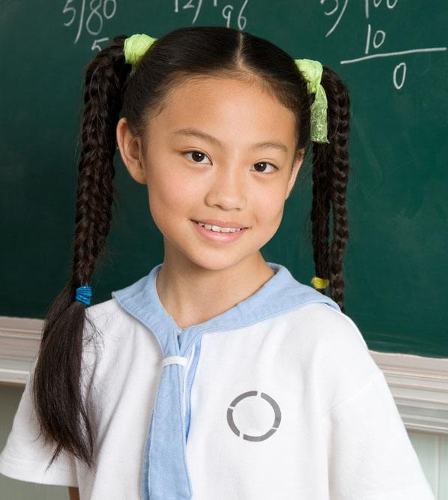
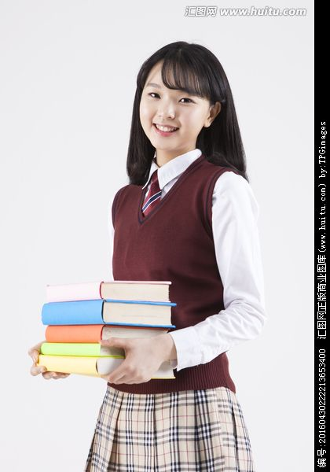
1、小文为什么说家里养了金鱼？
2、设想一下后面会发生什么事？
3、同学们会怎么看小文？
4、这件事给了你什么启示？

Slide 23
谎言就像是一个雪球，它会越滚越大。我们撒一个谎，往往就需要十个其他的谎言来弥补。我们能欺一人一时，不能欺人一世。谎言总有一天会被拆穿。

Slide 24
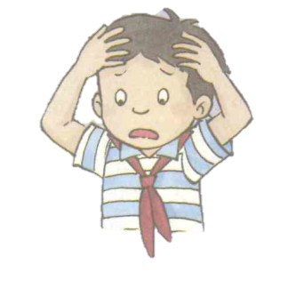
撒谎的结果
小文很后悔，因为自己爱面子，没有说实话，结果出了丑。他决心改掉这个毛病，但后来同学们不再相信他的话，也不愿意与他一起玩了。
思考：小文很苦恼，你能帮小文解决这个问题吗？

Slide 25
试一试，出主意
请你判断一下，下面两位同学各是因为什么原因没有说实话。你能帮他们摆脱困境吗？

Slide 26
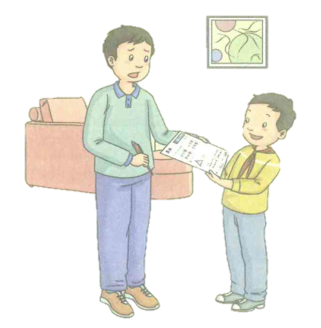
原因：
考差了害怕父母责怪。
我的建议是：
反思自己的学习状态，向父母认错并做出保证，且要行动起来，努力学习，争取下次取得好成绩。
李宏单元考试没考好，害怕父母责怪，就让表格在试卷上代爸爸签字了。

Slide 27
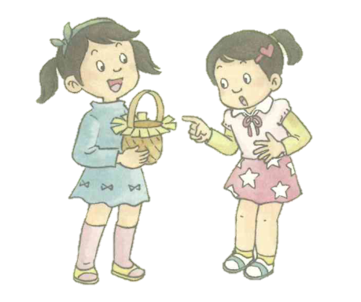
原因：
自己做得不好，又希望获得奖项。
我的建议是：
应该拿自己做的手工作品去参赛，做得再不好也是自己的作品，这样如果获奖了就是真实的荣誉，不要自欺欺人。
学校要举办手工作品竞赛。张芳对自己做出的花篮不满意，便拿妈妈的作品去参赛……

Slide 28
小小分享会
你是否也因为某种原因而说过谎？说谎以后你的心情怎样？有什么不好的后果？你应该吸取什么教训？

